Slide 1
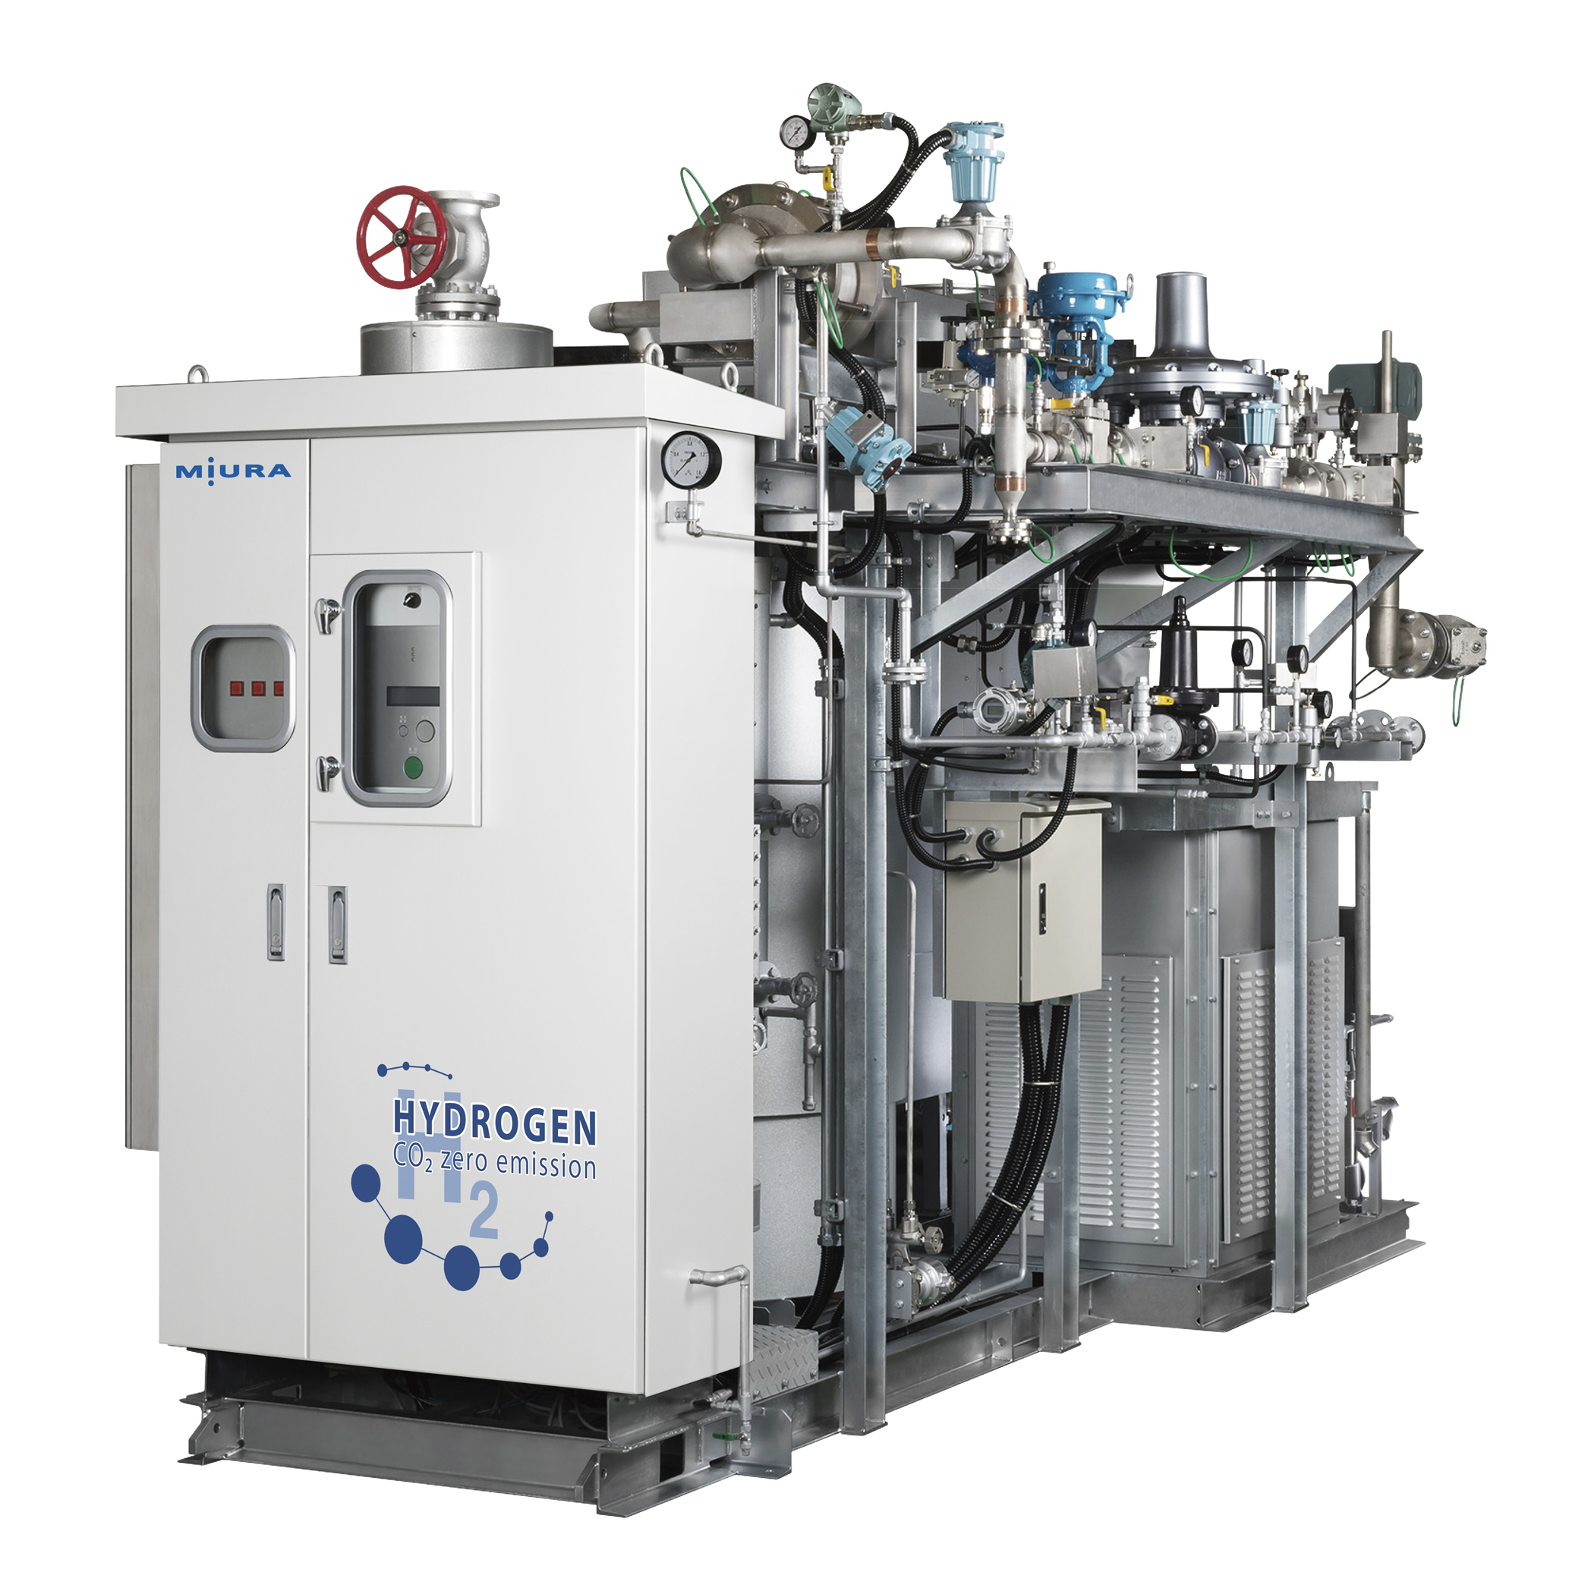


おおさかカーボンニュートラルビジネスネットワーク会員企業
水素
燃焼時CO_{２}排出ゼロを実現した
水素燃料ボイラ
会社名
三浦工業株式会社
本社・大阪の拠点
東京本社・松山本社 ／ 大阪支店（東大阪市）
会社
紹介
小型貫流ボイラ・舶用補助ボイラ・排ガス（廃熱）ボイラ・水処理機器・食品機器・滅菌器・薬品等の製造販売、メンテナンス、環境計量証明業 等
技術
詳細
●ボイラ効率105％を達成
潜熱回収エコノマイザーを搭載
●業界最高レベルの低NOx水準
新規開発のバーナーにより
Nox値40ppmを達成
●水素燃焼のための安全装置
逆火防止装置を標準装備
窒素パージ及び防爆仕様
水素燃料ボイラ
AN-2000BS型
期待する技術の活用方法・連携先
問い合わせ先
燃焼時のCO₂排出ゼロ
水素は燃焼時の生成物が水のみであるため、燃焼時のCO₂排出はゼロになります。
大阪府商工労働部成長産業振興室
産業創造課グリーンビジネスG
〒559-0855
大阪市住之江区南港北1-14-16
大阪府咲洲庁舎25階
TEL：06-6210-9484
メールアドレス：green@gbox.pref.osaka.lg.jp
令和７年７月１７日時点

